Slide 1
Natural Language Processing

Slide 2
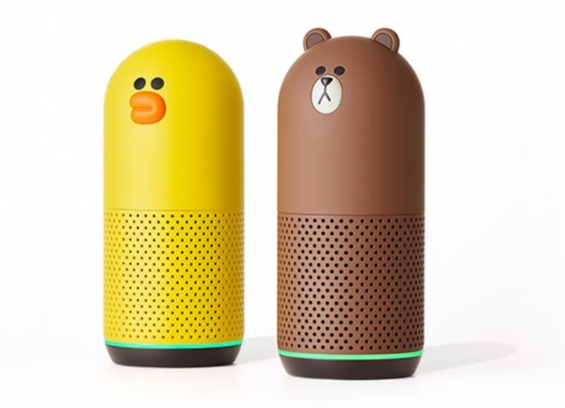
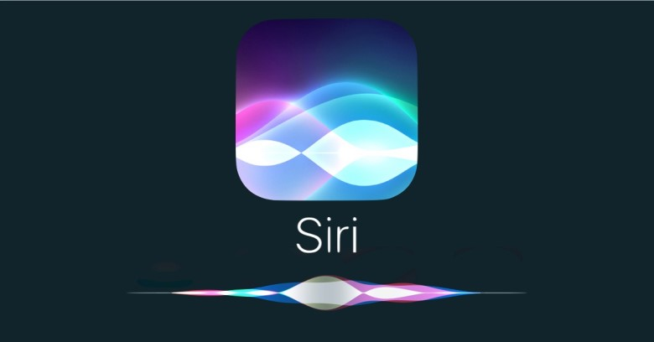

Natural Language Processing (NLP)

Slide 3


Natural Language Processing (NLP)

Slide 4

Natural Language Processing (NLP)

Slide 5
Natural Language Processing (NLP)
텍스트 수집
전처리
학습

Slide 6
Token
해보지 않으면 해낼 수 없다

Slide 7
Token
해보지 | 않으면 | 해낼 | 수 | 없다

Slide 8
원-핫 인코딩
‘오랫동안 꿈꾸는 이는 그 꿈을 닮아간다‘
(0 인덱스) 오랫동안 꿈꾸는 이는 그 꿈을 닮아간다
[ 0 0 0 0 0 0 0 ]
오랫동안 =
[ 0 1 0 0 0 0 0 ]

Slide 9

임베딩
Notes:
Embedding 내용
개념, 어떤 기술 있는지
논문/블로그/책

Slide 10
RNN
＇오늘＇에 대한 결과
＇주가가＇에 대한 결과
＇몇이야?＇에 대한 결과
출력
기억 1
기억 2
입력 1: 오늘
입력 2: 주가가
입력 3: 몇이야?

Slide 11
LSTM
＇오늘＇에 대한 결과
＇주가가＇에 대한 결과
＇몇이야?＇에 대한 결과
출력
기억 1
기억 2
관리
관리
LSTM
LSTM
입력 1: 오늘
입력 2: 주가가
입력 3: 몇이야?

